Slide 1

«Приемы смыслового чтения,
как средство повышения орфографической грамотности
младших школьников»

Slide 2

Проблема:
Орфография по своему содержанию неинтересна детям.
Последствия:
Из-за боязни сделать ошибку дети теряют веру в себя.
Вывод:
Важно так организовать учебный процесс,
чтобы он пробуждал интерес к самому процессу обучения

Slide 3
Развитие приема смыслового чтения на уроках русского языка базируется на 4 определениях:
1. орфографическая грамотность, 2. орфографическая зоркость, 3. орфографическое проговаривание, 4. смысловое чтение.
Смысловое чтение- восприятие текстовой информации, её переработка в соответствии с коммуникативно – познавательной задачей.

Slide 4
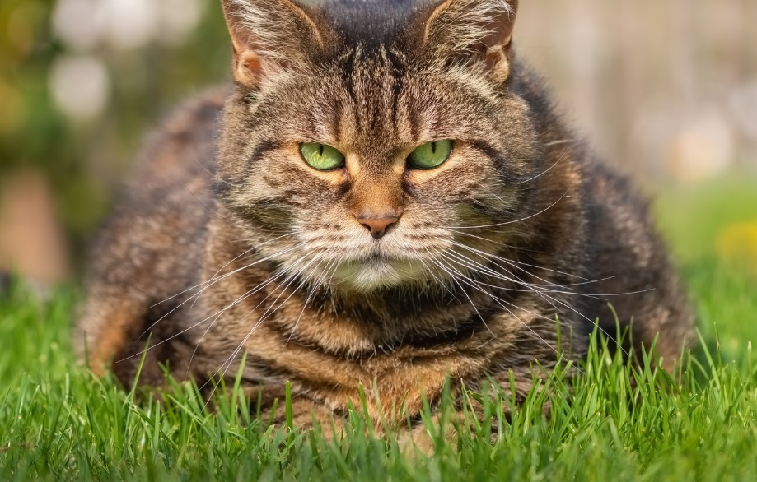
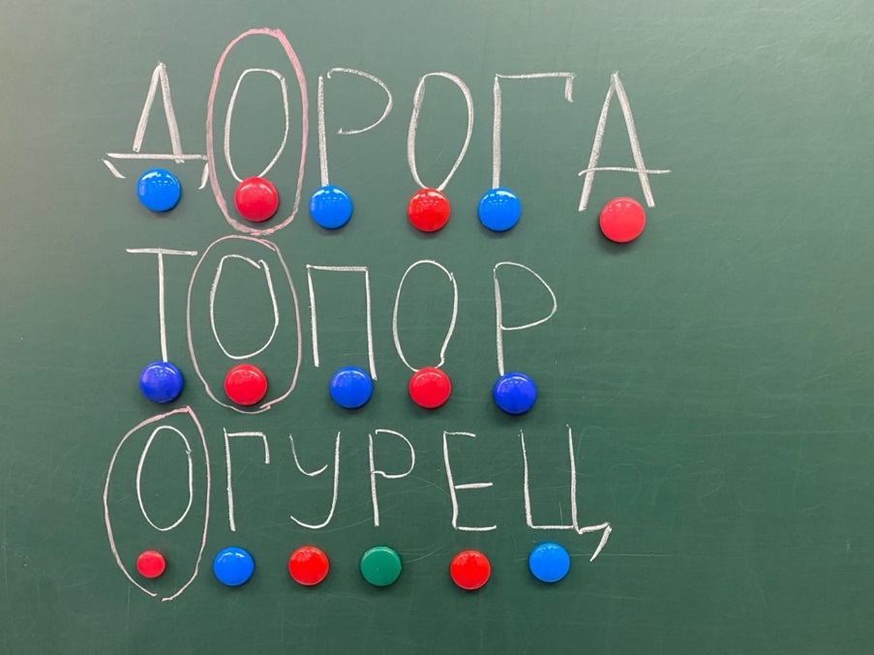
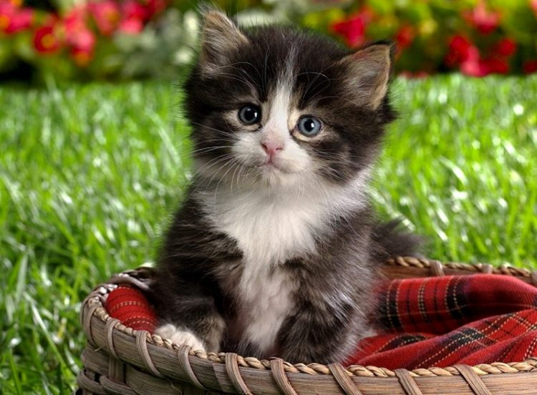
Как научить грамотному письму?
«Слабая
и
сильная позиция»
кОт
кОтёнок

Slide 5

Приемы смыслового чтения
для формирования орфографической зоркости
Письмо с проговариванием,
Зрительный диктант,
Диктант с постукиванием,
«Секрет письма зелёной или красной пастой»,
Выбор слов из текста с заданной орфограммой,
Какографические упражнения.

Slide 6
Выбор слов из текста с заданной орфограммой.
Стоит чудесный зимний денёк.
Яркое солнце освещает окрестность.

Slide 7

Какографические упражнения

Slide 8

«Эффект соленого огурца».
Главное - создать рассол,
тогда какой бы огурец ни был,
плохой или хороший, попав в рассол, он просолится.
В. Ф. Шаталов

